Slide 1
رئاسة دائرة السرطان
مسوحات السرطان في تركيا
مشروع SIHHAT
دعم الخدمات الصحية للمهاجرين في تركيا

Slide 2
LOREM İPSUM
غاية التدريب
اكتساب المشاركين للمعرفة وتغيير مواقفهم حول سرطانات الثدي وعنق الرحم والقولون والمستقيم والتي تعد من بين السرطانات الوطنية المرتكزة على السكان والتي يمكن مسحها.
مشروع SIHHAT
دعم الخدمات الصحية للمهاجرين في تركيا

Slide 3
المكتسبات
يجب أن يكون قادراً على تعريف السرطان
يجب أن يكون قادراً على سرد عوامل خطر الإصابة بالسرطان
يجب أن يكون قادراً على سرد أعراض الإصابة بالسرطان
يجب أن يكون قادراً على شرح طرق الوقاية
يجب أن يكون قادراً على شرح طرق المسح والتشخيص المبكر
يجب أن يكون قادراً على شرح برامج المسح
يجب أن يكون قادراً على إجراء اختبار الدم الخفي في البراز GGK في مسوحات الكشف عن السرطان
يجب عليه الاهتمام بأيام التوعية بالسرطان
LOREM İPSUM
مشروع SIHHAT
دعم الخدمات الصحية للمهاجرين في تركيا

Slide 4
LOREM İPSUM
ما هو السرطان؟
تكاثر الخلايا بشكل مفرط وغير منضبط
تتم تسميته وفقاً للنسيج أو العضو الذي ينشأ منه. (سرطان الرئة، اللمفوما، إلخ.)
مشروع SIHHAT
دعم الخدمات الصحية للمهاجرين في تركيا

Slide 5
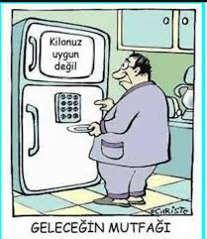
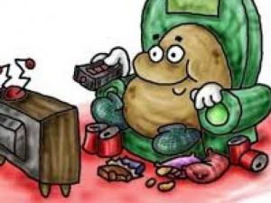
ما هي عوامل خطر الإصابة بالسرطان؟
LOREM İPSUM
التدخين 33%
العوامل الممرضة التي تسبب السرطان 16%
الأشعة فوق البنفسجية 2%
البدانة 20%
قلة النشاط 5%
الحمية 5%
مشروع SIHHAT
دعم الخدمات الصحية للمهاجرين في تركيا

Slide 6
الوقاية الأولية = المنع
مكافحة التبغ،
البدانة،
النشاط البدني،
الوقاية من أشعة الشمس،
اللقاحات (فيروس الورم الحليمي البشري والتهاب الكبد)
ما هي الوقاية من السرطان؟
الوقاية الثانوية = المسح والتشخيص المبكر
اكتشاف الشخص الذي ليست لديه شكاية في مرحلة مبكرة عبر المسح
الوقاية الثالثية
زيادة جودة ومتوسط ​​العمر المتوقع لدى مرضى السرطان
مشروع SIHHAT
دعم الخدمات الصحية للمهاجرين في تركيا

Slide 7
ليس وضع التشخيص وإنما الكشف عن نتيجة إيجابية لدى الأفراد الأصحاء ظاهرياً في المرحلة المبكرة (إن وجدت) عن طريق إجراء فحوصات المسح المناسبة.
ما هي مسوحات السرطان؟
مشروع SIHHAT
دعم الخدمات الصحية للمهاجرين في تركيا

Slide 8
النساء بعمر 40 – 69 سنة
كل سنتين
التصوير الشعاعي للثدي
سرطان الثدي
ما هي السرطانات التي يتم مسحها في تركيا؟
سرطان عنق الرحم
النساء بعمر 30 – 65 سنة
كل 5 سنوات
اختبار الـ HPV
سرطان القولون
النساء والرجال بعمر 50 - 70 سنة
كل سنتين
اختبار الدم الخفي في البراز
التنظير الهضمي السفلي مرة واحدةكل 10 سنوات
مشروع SIHHAT
دعم الخدمات الصحية للمهاجرين في تركيا

Slide 9
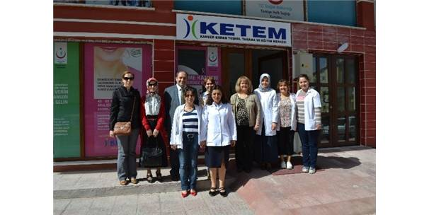
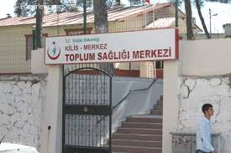
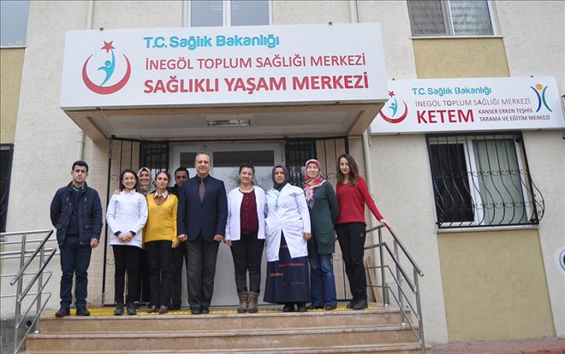
مسوحات الرعاية الأولية (مجاناً)
مركز التدريب والمسح والتشخيص المبكر للسرطان (KETEM)
مركز صحة المجتمع TSM
مركز الحياة الصحية SHM
مشروع SIHHAT
دعم الخدمات الصحية للمهاجرين في تركيا

Slide 10
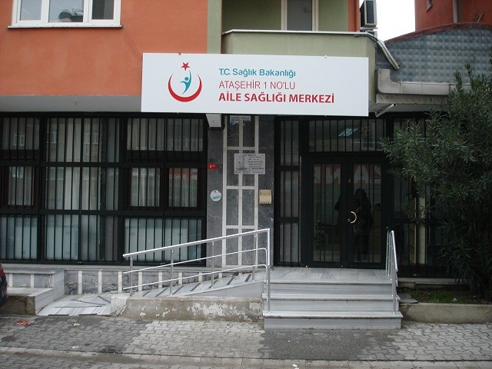
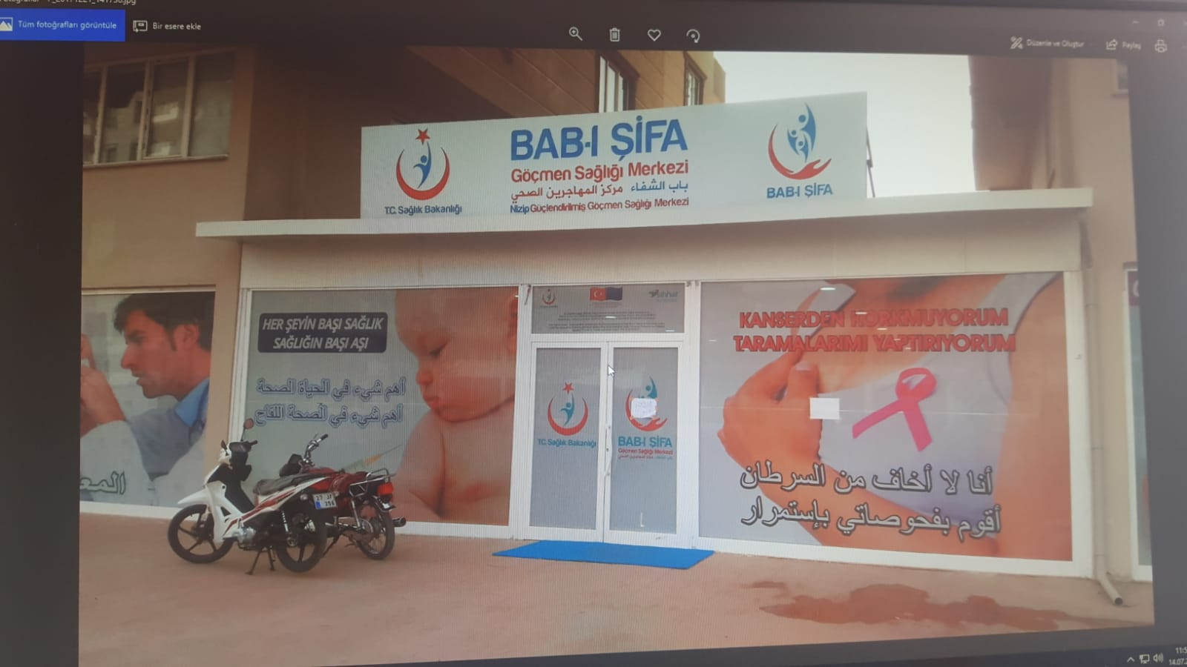
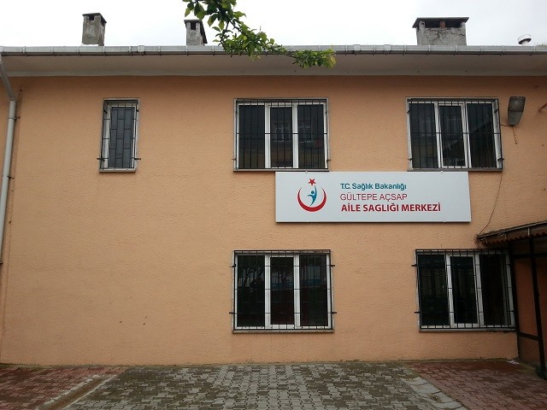
LOREM İPSUM
مركز صحة الأسرة ASM
المركز الصحي للمهاجرين GSM
المشفى الحكومي في المدينة
مشروع SIHHAT
دعم الخدمات الصحية للمهاجرين في تركيا

Slide 11
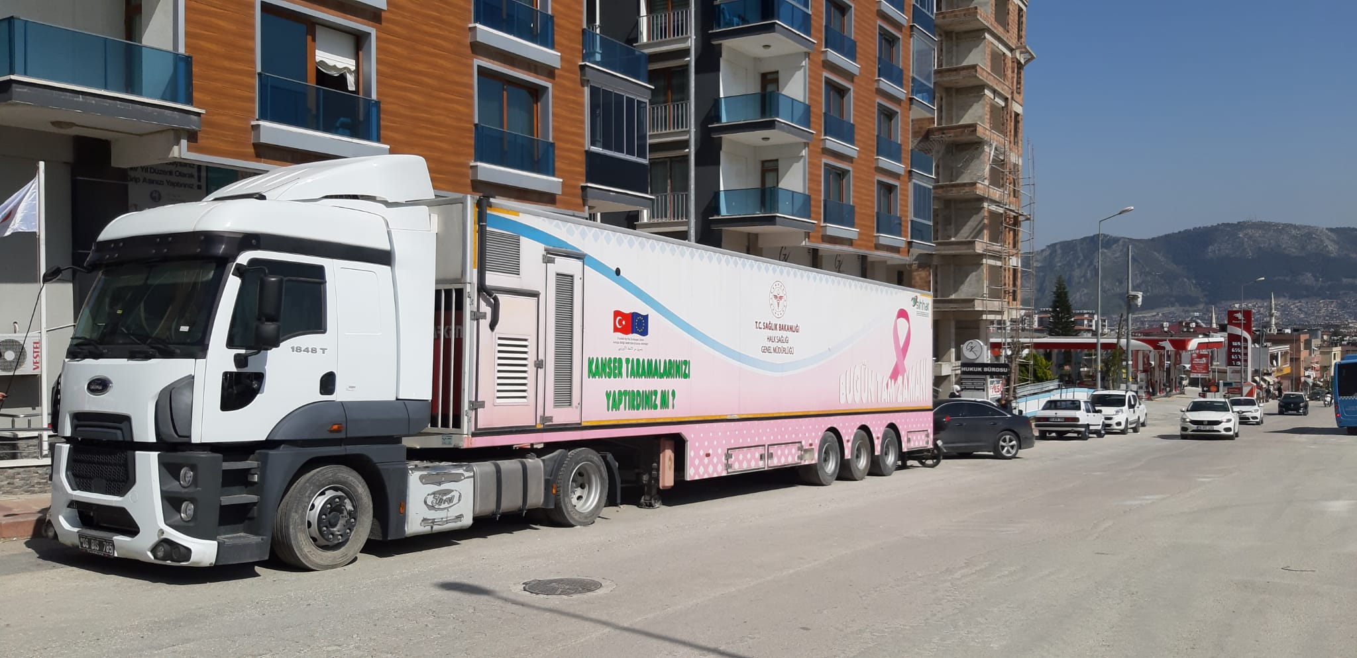
LOREM İPSUM
مركبة مسح السرطان المتجولة
مشروع SIHHAT
دعم الخدمات الصحية للمهاجرين في تركيا

Slide 12
المشافي الجامعية
مشافي التدريب والبحث العلمي
المشافي الحكومية
مراكز التوليد
المشافي الخاصة
المراكز الطبية
مسوحات الرعاية الثانوية
مشروع SIHHAT
دعم الخدمات الصحية للمهاجرين في تركيا

Slide 13
ما هو سرطان الثدي؟
سرطان الثدي هو أكثر أنواع السرطانات شيوعاً بين النساء والذي يسبب معظم الوفيات.
مشروع SIHHAT
دعم الخدمات الصحية للمهاجرين في تركيا

Slide 14
العمر والجنس (ذكر واحد مقابل كل 100 أنثى)
حدوث العادة الشهرية الأولى في عمر مبكر (أصغر من 12 عاماً)
الحمل الأول المتأخر (أكبر من 30 عاماً)
سن اليأس المتأخر (أكبر من 55)
مدة الرضاعة الطبيعية القصيرة
الاستخدام غير المنضبط للأدوية الهرمونية
العوامل الوراثية (المورثتانBRCA1 وBRCA2)
القصة العائلية
التوتر
عوامل
خطر الإصابة بسرطان الثدي
مشروع SIHHAT
دعم الخدمات الصحية للمهاجرين في تركيا

Slide 15
LOREM İPSUM
1 من كل 8 نساء معرضات لخطر الإصابة بسرطان الثدي مدى الحياة.
واحدة من كل 4 نساء مصابات بالسرطان في بلدنا مصابة بسرطان الثدي.
مشروع SIHHAT
دعم الخدمات الصحية للمهاجرين في تركيا

Slide 16
هو التكاثر غير الطبيعي للخلايا في عنق الرحم.
تحدث جميع أنواع سرطانات عنق الرحم تقريباً بسبب أنواع معينة من فيروس يدعى فيروس الورم الحليمي البشري (HPV).
يمكن أن تتحول هذه الخلايا غير الطبيعية في بعض الأحيان إلى خلايا سرطانية في حال تركها دون علاج.
إنه مرض يمكن الوقاية منه
قابل للشفاء بنسبة 100% عندما يتم الكشف عنه بشكل مبكر
يقلل المسح الذي تجريه المرأة لمرة واحدة في العمر من خطر الوفاة بسبب سرطان عنق الرحم بنسبة 50%.
ما هو سرطان عنق الرحم؟
مشروع SIHHAT
دعم الخدمات الصحية للمهاجرين في تركيا

Slide 17
كل امرأة نشطة جنسياً،
تعدد الشركاء الجنسيين،
النساء المدخنات،
النساء المصابات بفيروس نقص المناعة البشرية (الإيدز)
من هم المعرضون للخطر؟
مشروع SIHHAT
دعم الخدمات الصحية للمهاجرين في تركيا

Slide 18
إنه من بين أكثر 3 أنواع من السرطانات شيوعاً.
وهو أكثر شيوعاً بعد سن الخمسين.
يحتل المرتبة الثالثة من حيث الإصابة لدى كلا الجنسين (ذكر - أنثى).
لا تظهر أعراض بوليبات القولون وسرطاناته في كثير من الأحيان حتى تنمو بشكل جيد.
ولكن يمكن اكتشافها من خلال برامج المسح.
ما هو سرطان القولون؟
مشروع SIHHAT
دعم الخدمات الصحية للمهاجرين في تركيا

Slide 19
العمر: يتم التشخيص لدى 90% من المرضى بعد سن الخمسين.
البوليبات: البوليب عبارة عن ورم حميد. يمكن لبعض البوليبات (الأورام الغدية) أن تتسرطن.
قصة عائلية للإصابة بسرطان القولون والمستقيم: يزداد خطر الإصابة بهذا المرض وخاصة في سن أصغر في حال وجود قصة إصابة بسرطان القولون والمستقيم لدى الأقارب القريبين.
يمكن إجراء المسح لدى هؤلاء الأشخاص في سن الأربعين.
من هم المعرضون للخطر؟
مشروع SIHHAT
دعم الخدمات الصحية للمهاجرين في تركيا

Slide 20
اليوم العالمي للسرطان 4 شباط
أسبوع السرطان 1 – 7 نيسان
شهر تشرين الأول هو شهر التوعية بسرطان الثدي
اليوم العالمي لصحة الثدي 15 تشرين الأول
شهر تشرين الثاني هو شهر التوعية بسرطان الرئة
أنشطة
التوعية - I
الأيام والأسابيع والأشهر الخاصة
مشروع SIHHAT
دعم الخدمات الصحية للمهاجرين في تركيا

Slide 21
أنشطة
التوعية - II
اليوم العالمي للتوعية بسرطان الرئة 17 تشرين الثاني
شهر كانون الثاني هو شهر التوعية بسرطان عنق الرحم
شهر آذار هو شهر التوعية بسرطان القولون
الأيام والأسابيع والأشهر الخاصة
مشروع SIHHAT
دعم الخدمات الصحية للمهاجرين في تركيا

Slide 22
شـــــــــــــــــــــــــــكراً لكـــــــــــــــــــــــــــــم ...
LOREM İPSUM
#كن واعياً وكن مع أحبابك
مشروع SIHHAT
دعم الخدمات الصحية للمهاجرين في تركيا

